Slide 1
第九章 生物传感器
9.1生物传感器的基本概念及特点
9.1.1生物传感器的原理
9.1.2生物传感器的分类
9.1.3生物物传感器的应用
9.2酶传感器
9.3微生物传感器
9.4免疫传感器
9.5生物组织传感器

Slide 2
生物传感器是分子生物学与微生物学、电化学、光学相结合的结合体，是在传统传感器上增加一个生物敏感基元而形成的新型传感器，是生命科学与信息科学的产物。生物传感器技术与纳米技术相结合将是生物传感器领域新的生长点，其中以生物芯片为主的微阵列技术是当今研究的重点。

Slide 3
生物传感器是利用各种生物物质做成的、用于检测与识别生物体内化学成分的传感器。生物或生物物质是指酶、微生物和抗体等、它们的高分子具有特殊的性能，能够精确地识别特定的原子和分子。如酶是蛋白质形成的，并作为生物体的催化剂，在生物体内仅能对特定的反应进行催化，这就是酶的特殊性能。对免疫反应，抗体仅能识别抗原体，并且有与它形成复合体的特殊性能。生物传感器就是利用这种特殊性能来检测特定的化学物质(主要是生物物质)。

Slide 4
9.1 生物传感器的基本概念及特点
用固定化生物成分或生物体作为敏感元件的传感器称为生物传感器(biosensor)。生物传感器并不专指用于生物技术领域的传感器，它的应用领域还包括环境监测、医疗卫生和食品检验等。
生物传感器是用生物活性材料(酶、蛋白质、DNA、抗体、抗原、生物膜等)与物理化学换能器有机结合的一门交叉学科，是发展生物技术必不可少的一种先进的检测方法与监控方法，也是物质分子水平的快速、微量分析方法。在2l世纪知识经济发展中，生物传感器技术必将是介于信息和生物技术之间的新增长点，在临床诊断、工业控制、食品和药物分析(包括生物药物研究开发)、环境保护以及生物技术、生物芯片等研究中有着广泛的应用前景。

Slide 5
各种生物传感器有以下共同的结构：包括一种或数种相关生物活性材料(生物膜)及能把生物活性表达的信号转换为电信号的物理或化学换能器(传感器)，二者组合在一起，用现代微电子和自动化仪表技术进行生物信号的再加工，构成各种可以使用的生物传感器分析装置、仪器和系统。

Slide 6
生物传感器的特点：
1)采用固定化生物活性物质作催化剂，价值昂贵的试剂可以重复多次使用，克服了过去酶法分析试剂费用高和化学分析繁琐复杂的缺点；
2)专一性强，只对特定的底物起反应，而且不受颜色、浊度的影响；
3)分析速度快，可以在一分钟内得到结果；
4)准确度高，一般相对误差可以达到1％；
5)操作系统比较简单，容易实现自动分析；
6)成本低，在连续使用时，每例测定仅需要几分钱人民币；
7)有的生物传感器能够可靠地指示微生物培养系统内的供氧状况和副产物的产生。

Slide 7
9.1.1 生物传感器的原理
以生物活性物质为敏感材料做成的传感器叫生物传感器。它以生物分子去识别被测目标，然后将生物分子所发生的物理或化学变化转化为相应的电信号，予以放大输出，从而得到检测结果。生物体内存在彼此间有特殊亲和力的物质对，如酶与底物、抗原与抗体、激素与受体等，若将这些物质对的一方用固定化技术固定在载体膜上作为分子识别元件(敏感元件)，则能有选择性地检测另一方。

Slide 8
生物传感器的选择性与分子识别元件有关，取决于与载体相结合的生物活性物质。为了提高生物传感器的灵敏度，可利用化学放大功能。所谓化学放大功能，就是使一种物质通过催化、循环或倍增的机理同一种试剂作用产生出相对大量的产物。传感器的信号转换能力取决于所采用的转换器。根据器件信号转换的方式可分为：
1)直接产生电信号；
2)化学变化转换为电信号
3)热变化转换为电信号；
4)光变化转换为电信号；
5)界面光学参数变化转换为电信号；

Slide 9
9.1.2生物传感器的分类
生物传感器根据不同的研究角度有多种分类方式，生物学工作者习惯将生物传感器分为酶生物传感器、微生物传感器、免疫传感器、组织和细胞传感器等。
随着生物传感器技术的发展和新型生物传感器的出现．近年来又出现新的分类方法。如直径在微米级甚至更小的生物传感器统称为微型生物传感器；凡是以分子之间特异识别并接合为基础的生物传感器统称为亲和生物传感器。以酶压电传感器、免疫传感器为代表．能同时测定两种以上指标或综合指标的生物传感器称为多功能传感器。如滋味传感器、嗅觉传感感器、鲜度传感器、血液成分传感器等；由两种以上不同的分子识别元件组成的生物传感器称为复合生物传感器，如多酶传感器、酶-微生物复合传感器等等。

Slide 10
9.1.3生物物传感器的应用
传统的环境监测通常采用离线分析方法，操作复杂，所需仪器昂贵，且不适宜进行现场快速监测和连续在线分析。随着环境污染问题日益严重，生物传感器在建立和发展连续、在线、快速的现场监测体系中发挥着重要作用。目前，生物传感器已进入全面应用时期，各种微型化、集成化、智能化、实用化的生物传感器与系统越来越多，生物传感器的主要应用如下图所示，它主要运用于食品工业、环境检测、发酵工业和医疗检测等几大领域。

Slide 11
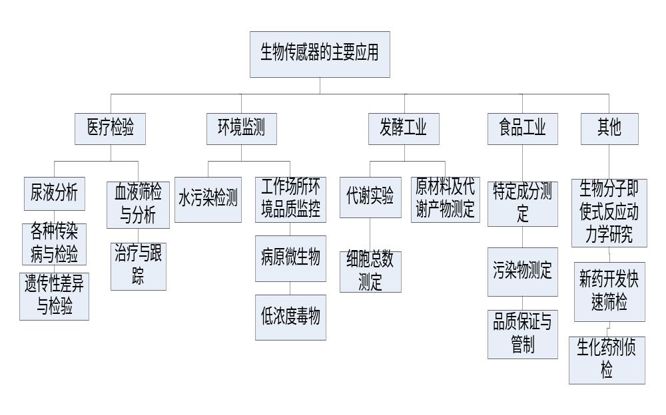

Slide 12
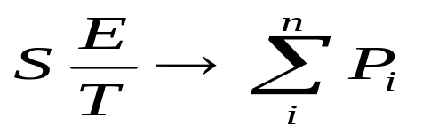
9.2酶传感器
酶传感器是由固定化酶膜与电化学电击构成，酶是生物体生产的具有俏化能力的蛋白质，酶传感器的基本原理是用电化学装置检测酶在催化反应中生成或消耗的物质（电极活性物质），将其变换成电信号输出。
酶的催化反应可用下式表示
式中，S为底物(被酶催化的物质)；E为酶；T为反应温度(℃)； 为第 个产物。

Slide 13
酶的催化作用是在一定的条下使底物分解，故酶的催化作用实际上是加速底物的分解速度。
按输出信号的不同，酶传感器有两种形式：—是电流型酶传感器，根据与酶催化反应有关物质的电极反应所得到的电流，来确定反应物的浓度，通常都用氧电极、H₂O₂电极等；二是电位型酶传感器，通过电化学传感器件测量敏感膜电极来确定与催化反应有关的各种物质浓度，电位型一般用NH₂⁺电极、CO2电极、H₂极等，即以离子作为检测方式，表9-2给出了酶传感器的种类。

Slide 14
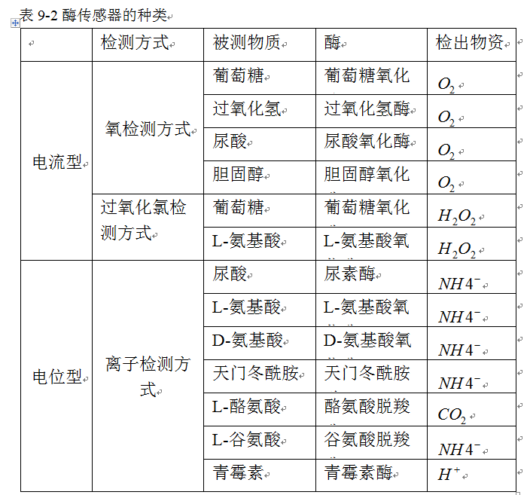

Slide 15
下面以葡萄糖酶传感器为例说明其工作原理与检测工程，葡萄糖酶传感器的敏感膜是葡萄糖氧化酶，它固定在聚乙烯酰胺凝胶上，其电化学器件为Pt阳电极和Pb阴电极，中间溶液为强碱溶液，并在阳电极表面覆盖一层透氧气的聚四氟乙烯膜，形成封闭式氧电极(如图9.1所示)。它避免了电极与被测液直接相接触，防止了电极毒化，如电极Pt为开放式，它浸入蛋白质的介质中，蛋白质会沉淀在电极的表面，从而减小电极的有效面积．使电流下降，从而使传感器受到毒化。

Slide 16
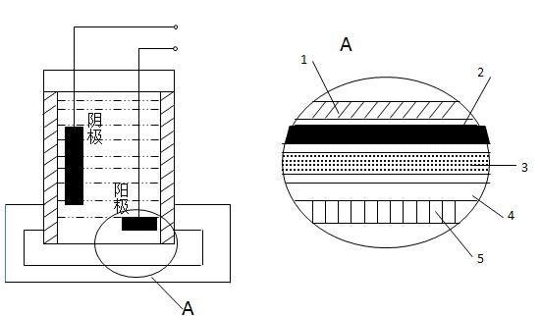
1-Pt阳极 2-聚四氟乙烯膜 3-固相酶膜 4-半透膜多孔层 5-半透膜致密层
图9.1葡萄糖酶传感器

Slide 17

实际应用时，葡萄糖酶传感器安放在被测葡萄糖溶液中。由于酶的催化作用会产生过氧化氢( )，其反应式为
反应过程中，以葡萄糖氧化酶(GOD)作为催化剂。在上式中，葡萄糖氧化时产生 ，它们通过选择性透气膜，在Pt电极上氧化，产生阳极电流，葡萄糖含量与电流成正比，这样，就测量出了葡萄搪溶液的浓度。例如，在Pt阳极上加o．6v的电压，则 在Pt电极上产生的氧化电流是

Slide 18
氯化锂的浓度不同，其感湿范围也不同，浓度高，对低湿度敏感；浓度低，对高湿度敏感。一般单片氯化锂湿度传感器的感湿范围仅在20％～30％(如根据浓度不同在10％～30％，20％～40％，40％～70％，70％～90％等)。把不同感湿范围的单片氯化锂湿度传感器组合起来，便可制成量程为20％～90％的湿度传感器。
氯化锂湿度传感器的优点是精度较高，可达±2％RH。其主要缺点是不能在结露或污染环境中使用，寿命较短，工作温度一般在5～50℃。
式中，e为所形成电流的电子。

Slide 19
9.3 微生物传感器
微生物传感器是由固定化的微生物细胞与电化学装置结合而形成的生物传感器。
1．微生物反应
微生物反应过程是利用生长微生物进行生物化学反应的过程，即微生物反应是将微生物作为生物催化剂进行的反应，酶在微生物反应中起最基本的催化作用。微生物反应与酶反应有几个共同点：同属生化反应，都在温和条件下进行；凡是酶能催化的反应，微生物也可以催化，催化速度接近，反应动力学模式近似。

Slide 20
微生物反应在下述方面又有其特殊性：微生物细胞的膜系统为酶反应提供了天然的适宜环境，细胞可以在相当长的时间内保持一定的催化活性，在多底物反应时，微生物显然比单纯酶更适宜作催化剂，细胞本身能提供酶反应所需的各种辅酶和辅基。利用微生物作生物敏感膜的缺点有：微生物反应通常伴随自身生长，不容易建立分析标准；细胞是多酶系统，许多代谢途径并存，难以排除不必要的反应；环境条件变化会引起微生物生理状态的复杂化，不适当的操作会导致代谢转换现象，出现不期望有的反应。

Slide 21
微生物反应的类型
同化与异化：根据微生物代谢流向可以分为向化作用和异化作用。
在微生物反应过程中．细胞与环境不断地进行物质和能量的交换，其方向和速度受各种因素的调节，以适应体内外环境的变化。细胞将底物摄入并通过一系列生化反应转变成自身的组成物质，并储存能量，称为同化作用或组成代谢(Assimilation)；反之，细胞将自身的组成物质分解以释放能量或排出体外，称为异化作用或分解代谢(Dissimilation)。

Slide 22
自养与异养：根据微生物对营养的要求，微生物反应又可分为自养性与异养性。自养微生物以 作为主要碳源，无机氮化物作为氮源，通过细茵的光合作用或化能合成作用获得能量。异养微生物以有机物作碳源，无机物或有机物作为氮源，通过氧化有机物获得能量。绝大多数微生物种类都属于异养型。
好气性与厌气性：根据微生物反应对氧的需求与否可以分为好氧反应和厌氧反应。微生物反应生长过程中需要氧气的称为好氧反应；微生物反应生长过程中不需要氧气，而需要 的称为厌氧反应。也称二者为好气性与厌气性。

Slide 23
细胞能量的产生与转移：微生物反应所产生的能量大部分转移为高能化合物。所谓高能化合物是指转移势能高的基团的化合物，其中以ATP(三磷酸腺苷)最为重要，它不仅潜能高，而且是生物体能量转移的关键物质，直接参与各种代谢反应的能量转移。

Slide 24
2.微生物传感器
用微生物作为分子识别元件制成的传感器称为微生物传感器。微生物传感器与酶传感器相比有价格便宜、性能稳定的优点，但其响应时间较长(数分钟)，选择性较差。目前微生物传感器已成功地应用于发酵工业和环境检测中．例如测定江水及废水污染程度，在医学中可测量血清中微量氨基酸，有效地诊断尿毒症和糖尿病等。

Slide 25
微生物本身就是具有生命活性的细胞，有各种生理机能，其主要机能是呼吸机能(0₂的消耗)和新陈代谢机能(物质的合成与分解)，还有菌休内的复合酶、能量再生系统等。因此在不损坏微生物机能情况下，可将微生物用固定化技术固定在载体上就可制作出微生物敏感膜，而采用的载体一般是多孔酷酸纤维膜和胶原膜。微生物传感器从工作原理上可分为两种类型．即呼吸机能型和代谢机能型。微生物传感器结构如图9.2所示。

Slide 26
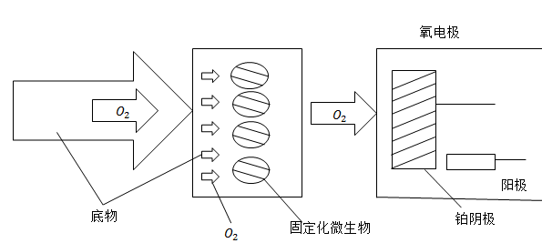
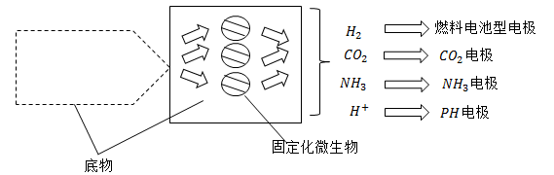
a呼吸机能型
b代谢机能型
图9.2微生物传感器结构

Slide 27
9.4免疫传感器
1.免疫学反应
所谓“免疫”，顾名思义即免除瘟疫。用现代的观点来讲。生物体具有一种“生理防御、自身稳定与免疫监视”的功能叫“免疫”。免疫是生物体的一种生理功能，生物体依靠这种功能识别“自己”和“非已”成分，从而破坏和排斥进入生物体的抗原物质，或生物体本身所产生的损伤细胞和肿瘤细胞等，以维持生物体的健康。与测定抗原抗体反应有关的传感器称为免疫传感器。抗原抗体结合前后可导致多种信号的改变，如在重量、光学、热学、电化学等方面。

Slide 28
（1）抗原与抗体
所谓抗原，就是能够刺激动物体产生免疫反应的物质。从广义的生物学观点看，凡是引起免疫反应性能的物质，都可称为抗原。抗原有两种功能：刺激机体产生免疫应答反应和与相应免疫反应产物发生异性结合反应。前一种性能称为免疫原性，后一种性能称为反应原件。通常，根据来源的不同，抗原又可以分为如下几种：
天然抗原：来源于微生物和动植物，包括细菌、病毒、血细胞、花粉、可溶性抗原毒素、类毒素、血清蛋白、蛋白质、糖蛋白、脂蛋白等。
人工抗原：经化学或其他方法变性的天然抗原，如碘化蛋白、偶氮蛋白和半抗原结合蛋白。
合成抗原：化合抗原是化学合成的多肽分子。
所谓抗体，就是由抗原刺激机体产生的特异性免疫功能的球蛋白，又称免疫球蛋白。免疫球蛋白都是由一至几个单体组成。每个单体有两条相同的分子量较大的重链和两条相同分子量较小的轻链组成，链与链之间通过非共价链连接。

Slide 29
(2)抗原的理性性状
物理性状：完全抗原的分子量较大，通常在一万以上，分子量越大，其表面积相应扩大，接触免疫系统细胞的机会增多，因而免疫原性也就增强。抗原均具有一定的分子构型，或为直线型或为立体构型。一般认为环状构型比直线排列的分子免疫性强，聚合态分子比单体分子的分子免疫性强。
化学组成：自然界中绝大多数抗原都是蛋白质，即可以是纯蛋白也可以是结合蛋白。后者包括脂蛋白、核蛋白、糠蛋白等，此外还有血清蛋白、微生物蛋白、植物蛋白和酶类。近年来证明核酸也有抗原性。

Slide 30
(3)抗原“抗体反应
抗原—抗体结合时将发生凝聚、沉淀、溶解反应和促进吞噬抗原颗粒的作用。
抗原与抗体的特异性结合点位于Eabl链及H链的高变区，又称抗体活性中心，其构型取决于抗原决定簇的空间位置，两者可形成互补性构型。在溶液中，抗原和抗体两个分子的表面电荷与介质中离子形成双层离子云，内层和外层之间的电荷密度差形成静电位和分子间引力。由于这种引力仅在近距离上发生作用，抗原与抗体分子结合时对位应十分准确；一是结合部位的形状要互补于抗原的形状；二是抗体活性小心带有与抗原决定簇相反的电荷。
抗原与抗体结合尽管是稳固的，但也是可逆的。某些酶能促使逆反应，抗原抗体复合物解离时，都保持自己本来的特性。

Slide 31
2.免疫传感器
免疫传感器是生物传感器领域中发展较快的分支，它除具有生物传感器的普遍特点外，还因其高特异性、高选择性、测定准确度高、重复性好、反应速度快等优点，用于大量样品分析和筛选。利用抗体能识别抗原并与抗原结合的功能而制成的生物传感器称为免疫传感器，免疫传感器的基本原理是免疫反应。把免疫传感器的敏感膜与酶免疫分析法结合起来进行超微量测量，它是利用酶为标识剂的化学放大。化学放大就是指微量酶(E)使少量基质(S)生成多量生成物(P)。当酶是被测物时，一个E应相对许多P，测量P对E来说就是化学放大，根据这种原理制成的传感器称为酶免疫传感器。目前正在研究的诊断癌症用的传感器把0l-甲胎蛋白(AFP)作为癌诊断指标，它将AFP的抗体固定在膜上组成酶免疫传感器，可检测10⁻⁹AFP，这是一种非放射性超微量测量方法。

Slide 32
电位式免疫传感器是利用固定化抗体(或抗原)膜与相应的抗原(或抗体)的特异反应，此反应的结果使生物敏感膜的电位发生变化。图9.6为这种免疫传感器的结构原理图，图中2、3两空间有固定化抗原膜，而1、3两室之间没有固定化抗原膜。在1、2室内注入0.9％的生理盐水，当在3室内倒入食盐水时，1、2室内电极间无电位差。若3室内注人含有抗体的盐水时，由于抗体和固定化抗原膜上的抗原相结合，使膜表面吸附了特异的抗体，而抗体是有电荷的蛋白质，从而使抗原固定化膜带电状态发中变化，因此1、2室内的电极间有电位差产生。

Slide 33
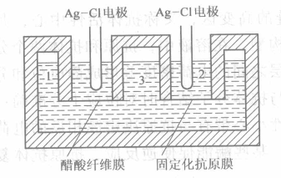
图9.6电位式免疫传感器的结构原理

Slide 34
压电免疫传感器(Piezoelectric Immunosensor)是因免疫反应发生而导致质量改变并通过压电晶体而感知的传感器。通常是将抗体或抗原分子固定于压电晶体(如石英晶体)表面，当其与底物分子发生识别反应时将引起晶体表面质量的改变．根据晶体振荡相应频率的改变，可以灵敏地监测底物分子的浓度。

Slide 35
图9.7为一种质量改变型压电免疫传感器，采用石英晶体微量天平(Quartz Crystal Microbalance、QcM)技术。石英微量称重是应用质量敏感压电谐振器进行测量的一种方法。石英微量天平是自激振荡器型测量装量，这类装置可以把石英压电谐振器表面连接质量的变化转换成自激振荡器输出频率的变化。石英微量天平的主要优点是灵敏度高，可达到2.5MHz／mg，质量敏感谐振器的分辨力可以达到10⁻¹¹，这比其他类型的性能好的微量天平高三个数量级。采用石英微量称重法可以测量许多参数：薄膜厚度、湿度、混合气体的成分、压力、温度、微量杂质的浓度、耐腐蚀性、耐氧化性、溶解度、蒸汽压、物质的各种物理化学参数等等，可以在很宽的温度范围内工作，从热力学温度零度到500℃。微量天平的关键部件是AT-切型热稳定谐振器，也有采用表向声波器件(surface Acoustic wave，
SAW)技术，可以用于检验微量多硝基爆炸物、化学战剂和毒品。

Slide 36
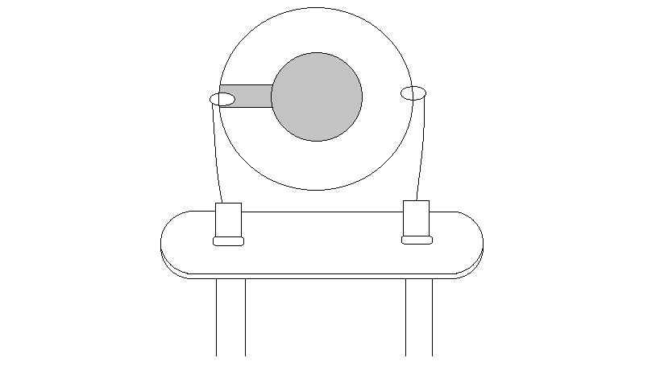
图9.7一种质量改型压电免疫传感器

Slide 37
9.5生物组织传感器
生物组织传感器是以活的动植物组织细胞切片作为分子识别元件，并与相应的变换元件构成的，生物组织传感器有很多特点：
1)生物组织含有丰富的酶类，这些酶类在适宜的自然环境中，可以得到相当稳定的酶活性，许多组织传感器工作寿命比相应的酶传感器寿命长得多。
2)在所需要的酶难以提纯时，直接利用生物组织可以得到足够高的酶活性。
3)组织识别元件制作简便，一般不需要采用固定化技术。组织传感器制作的关键是选择所需要酶活性较高的动、植物的器官组织。

Slide 38
表9-3几种组织传感器的构成
底物 | 生物催化剂 | 基础电极
腺脊 | 鼠小肠黏膜细胞 | NH3电极
5-AMP | 兔肌肉、兔肌肉丙酮粉 | NH3电极
谷酰胺 | 猪肾细胞、猪肾细胞线粒体 | NH3电极
鸟嘌呤 | 兔肝 | NH3电极
酪氨酸 | 甜菜 | O2电极
胱氨酸 | 黄瓜叶 | NH3电极
谷氨酸 | 南瓜 | CO2电极
多巴胺 | 香蕉肉 | NH3电极
丙酮酸 | 玉米仁 | CO2电极
尿素 | 刀豆浆 | NH3电极
过氧化氢 | 牛肝 | O2电极
L-抗坏血酸 | 南瓜或黄瓜中的果皮 | O2电极

Slide 39
谢谢

